Slide 1
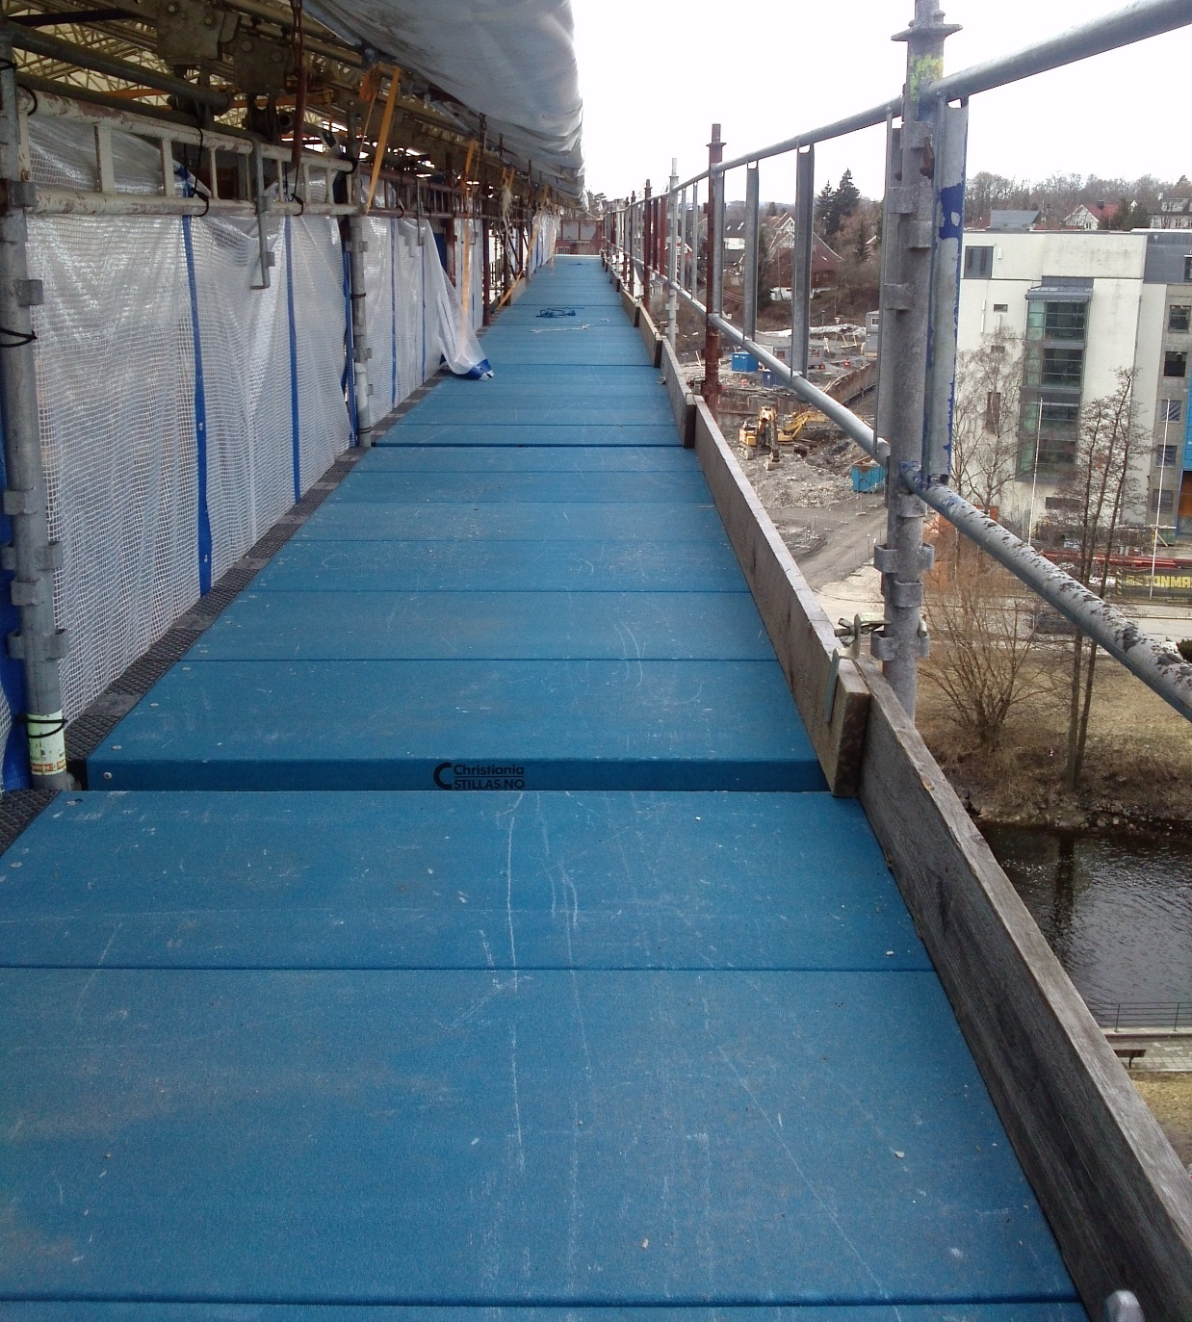
NORDIC PLATFORM
DEN NYE GENERATION AF STILLADSDÆK
Nordic Platform udvikler innovative, intelligente og bæredygtige alternativer til traditionelle stilladskomponenter og platformløsninger.
Komposit dækket er en innovativ stillads platform fremstillet af kompositmateriale & stilladstilbehøret er lavet af havplast.

Slide 2
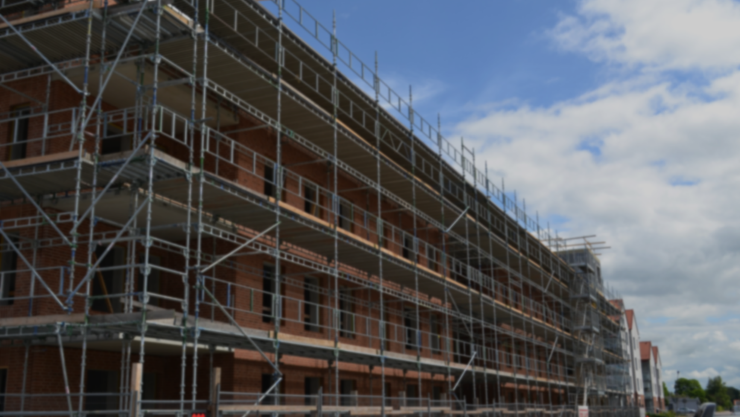
FREMTIDENS MATERIALE!
KRAFTIGT MATERIALE MED HØJ MODSTANDSDYGTIGHED OVER FOR VARME, ILD, KEMIKALIER OG VEJRET.
Takket være sin robusthed og lave vægt er komposit meget velegnet til hårde belastninger. Udover at det er solidt og robust, så er det også et ergonomisk korrekt stilladsdæk med høj bæreevne. Vores AIRSTEPS er utroligt stærke og opfylder alle krav til stilladsklasse 5 & 6 og giver nye standarder inden for sikkerhed og ergonomi på byggepladsen.
Leveres til alle stilladsklasser (1-6)
Alle længder og bredder
Kan produceres i alle farver
Kan designes med eget logo
SP-godkendt med sikkerhedsfaktor 3
Overholder standarder for ergonomi
Brand bestandigt (UL94 V-0)
Syre + base resistent
UV resistent
Optager ikke vand
Ikke strømledende
Ekstremt let og stærk
Skridsikker overflade
Nem at rengøre
Lang holdbarhed
Temperatur -30° til + 70°
Genanvendelig

Slide 3
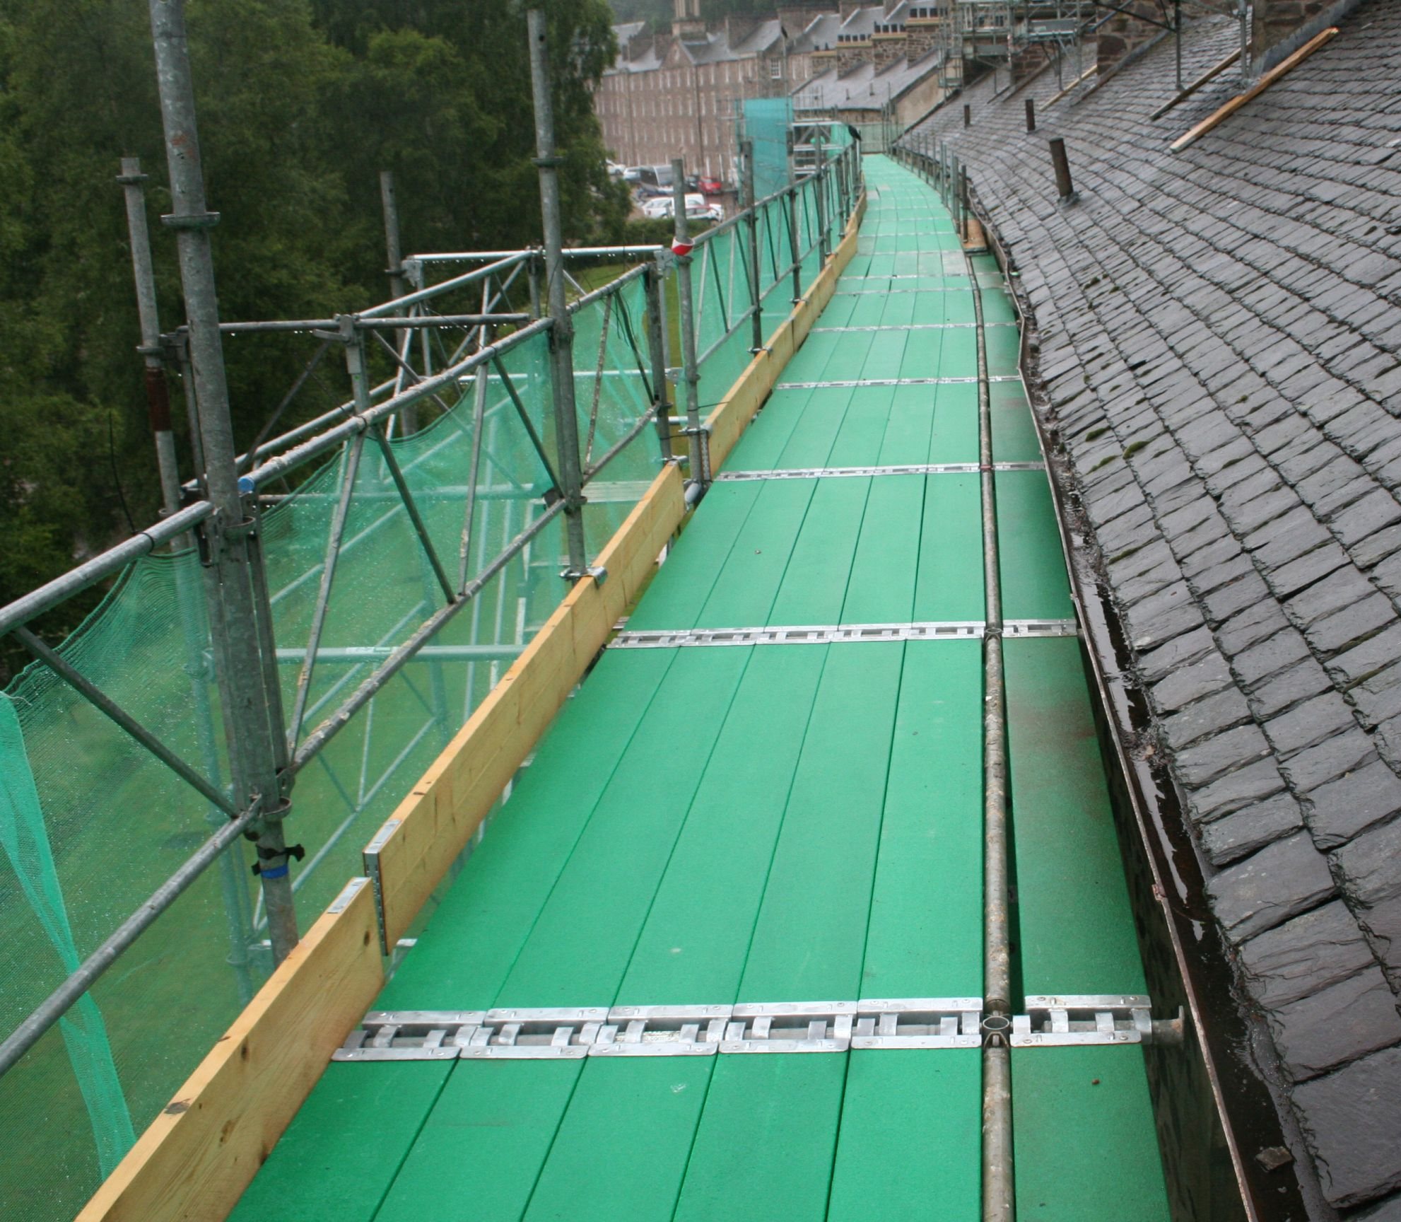
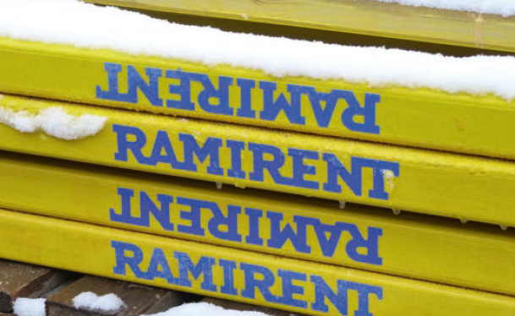
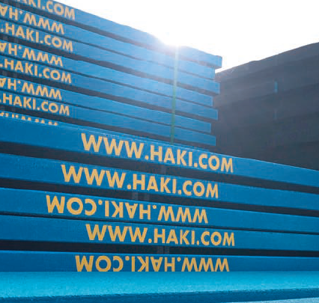
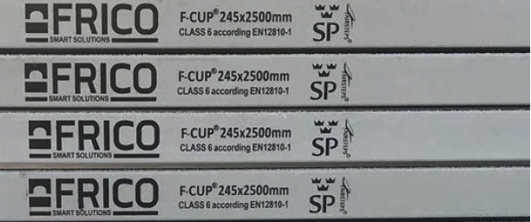
Innovativ stilladsplatform fremstillet af kompositmateriale!
Hvilke fordele giver AIRSTEPS dig og dine medarbejdere på byggepladsen?
Ergonomiske fordele → Den lave vægt reducerer risikoen for skader. Stilladsarbejderes kroppe er under meget belastning på grund af de mange tunge komponenter, som de skal løfte og installere på daglig basis.
Skridsikker overflade → Giver ekstra sikkerhedsfordele. Brugeren føler sig mere sikker på fødderne og arbejder dermed mere produktivt.
Brandsikker (UL95 V-0) → Kompositmaterialet forhindrer brand i at sprede sig.
Syre og base resistent → Forlænger produktets levetid.
Optager ikke vand → AIRSTEPS holder sin vægt uanset vejret. (f.eks. dæk produceret i træ bliver tungere i regnvejr).
AIRSTEPS lave vægt → Fremskynder montering og demontering hvilket maksimerer produktiviteten.
Ekstremt stærk og en belastningskapacitet på klasse 6 → Giver øget alsidighed som stilladssystem og gør det muligt at bruge i mange industrisektorer.
Kan produceres i egen farve og med eget logo → Reducerer risikoen for tyveri på byggepladsen.

Slide 4
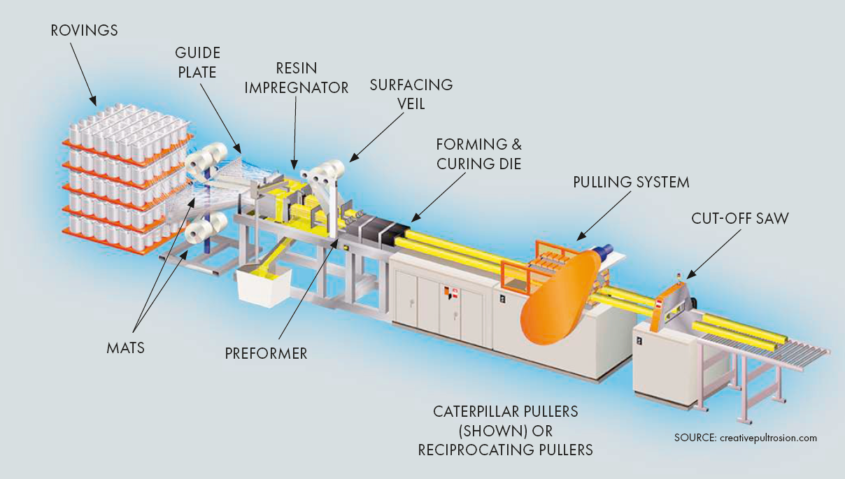

Slide 5
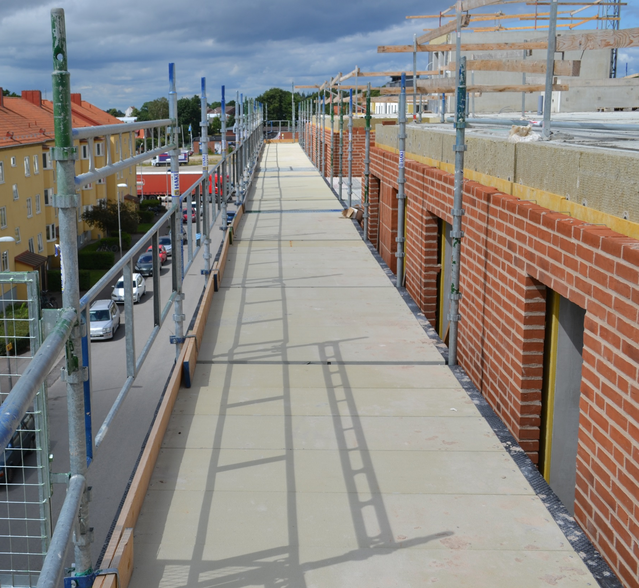
Platforme i komposit
Tralle
Fast Tralle
Combi-Dæk (Cuplock / Octo- & +8 system, Ring-lock)
LA-Dæk (Layher system)
HA-Dæk (HAKI system)
OC-Dæk (Octo- & +8 system)
SL-Dæk (SL-Plettac system)
OM-Dæk
PE-Dæk (Peri system)
Tilbehør i komposit
Stilladsrør
Rørfastgørelse med stål-krog
Har du spørgsmål eller en forespørgsel?
Vi kan tilpasse vores AIRSTEPS efter dine ønsker og behov.

Slide 6
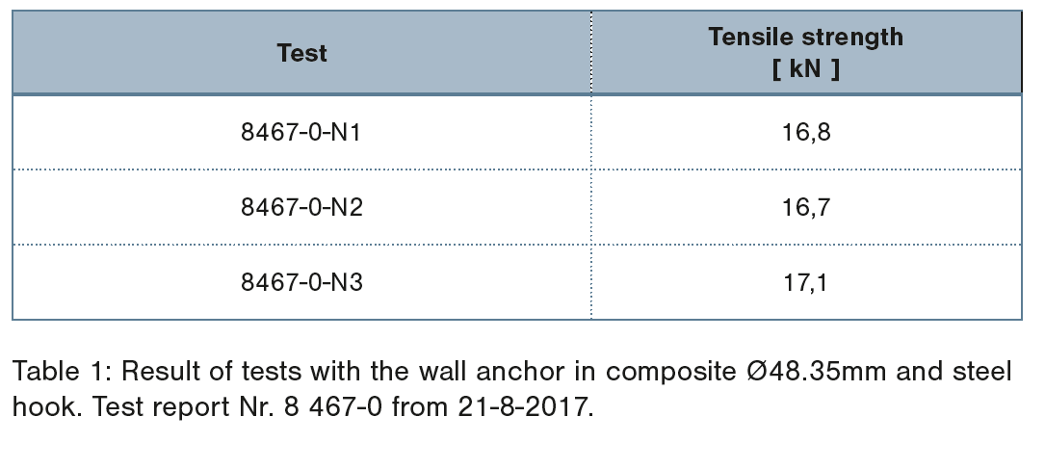
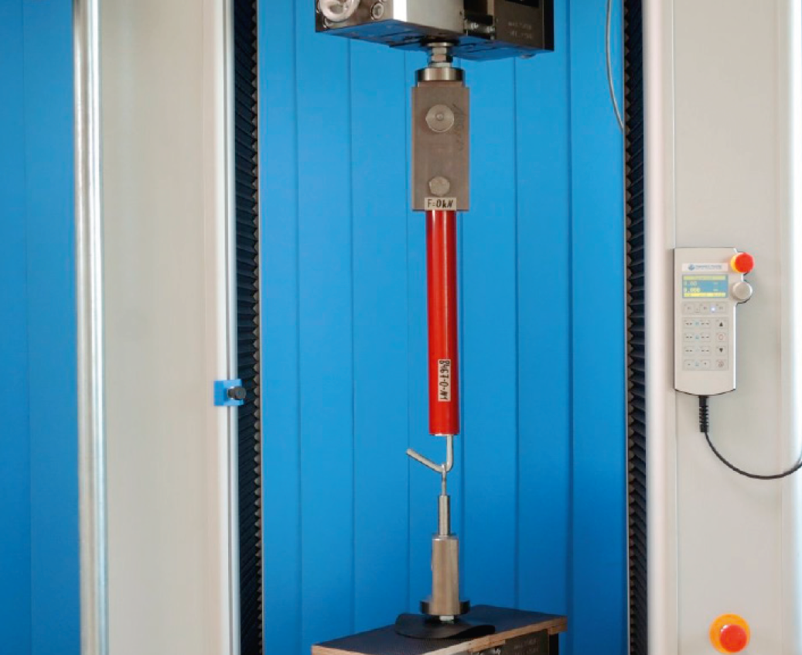
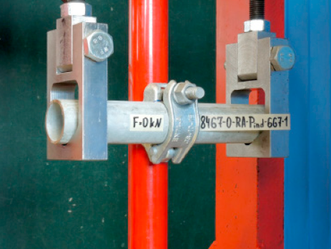
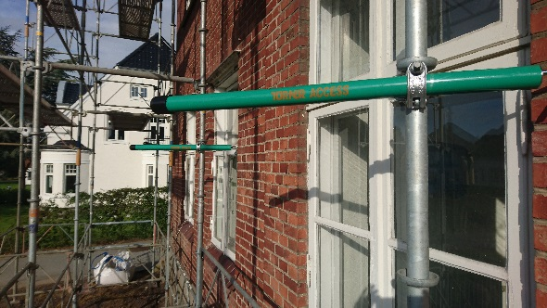
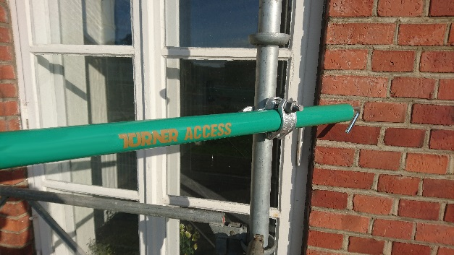
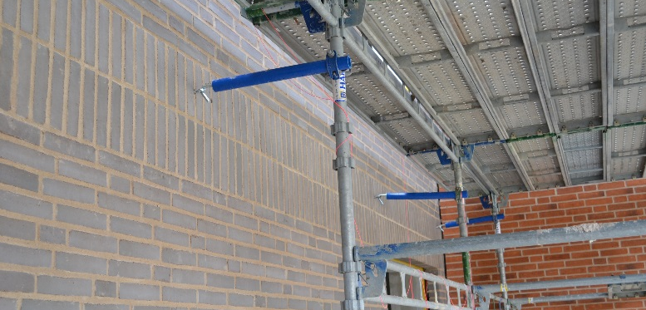
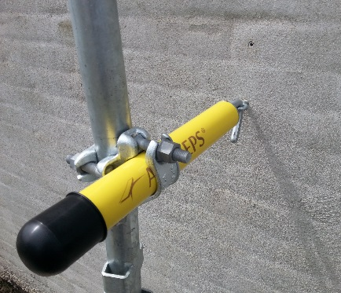
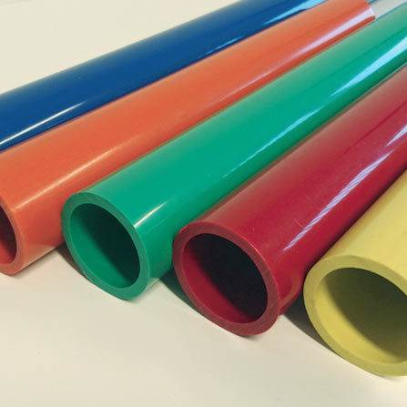
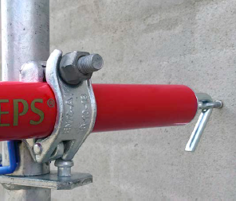
RØRFASTGØRELSE & STILLADSRØR PRODUCERET I KOMPOSIT
Hvorfor vælge vores stilladsrør & rørfastgørelse?
Træk kraft min. 1000 kg.
Fjerner risikoen for at stilladset bliver revet væk eller skubbet mod bygningen.
Sikkerhedsfaktor 1,5.
Stilladsrøret er kompatibelt med alle Ø 48.3 mm. rør.
Kan produceres i alle farver → Farven vil skille sig ud og dermed mindske chancen for hovedskader.
Kan produceres med eget logo.
Justerbar → Længden af produktet kan nemt tilpasses via en håndsav.

Slide 7
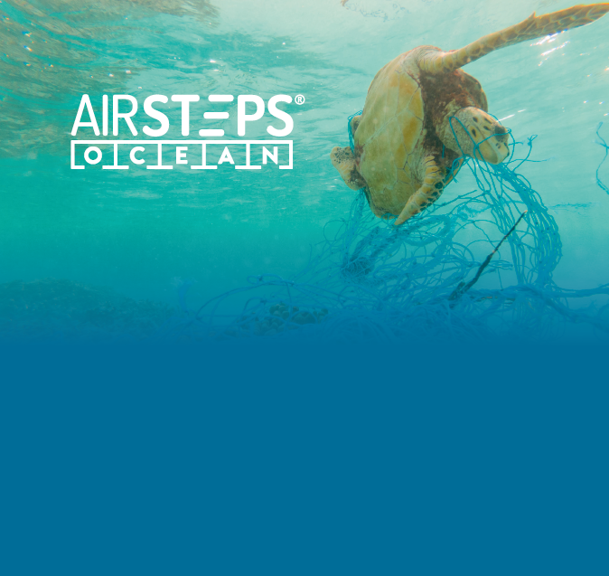
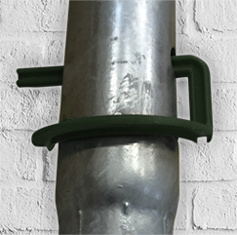
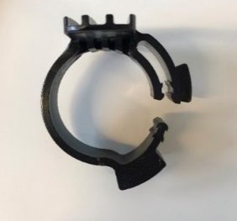
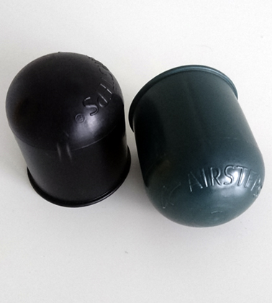
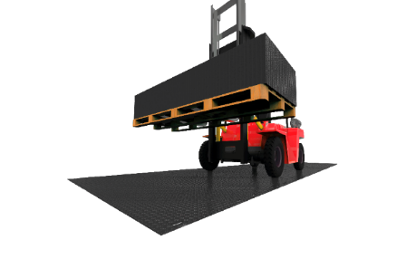
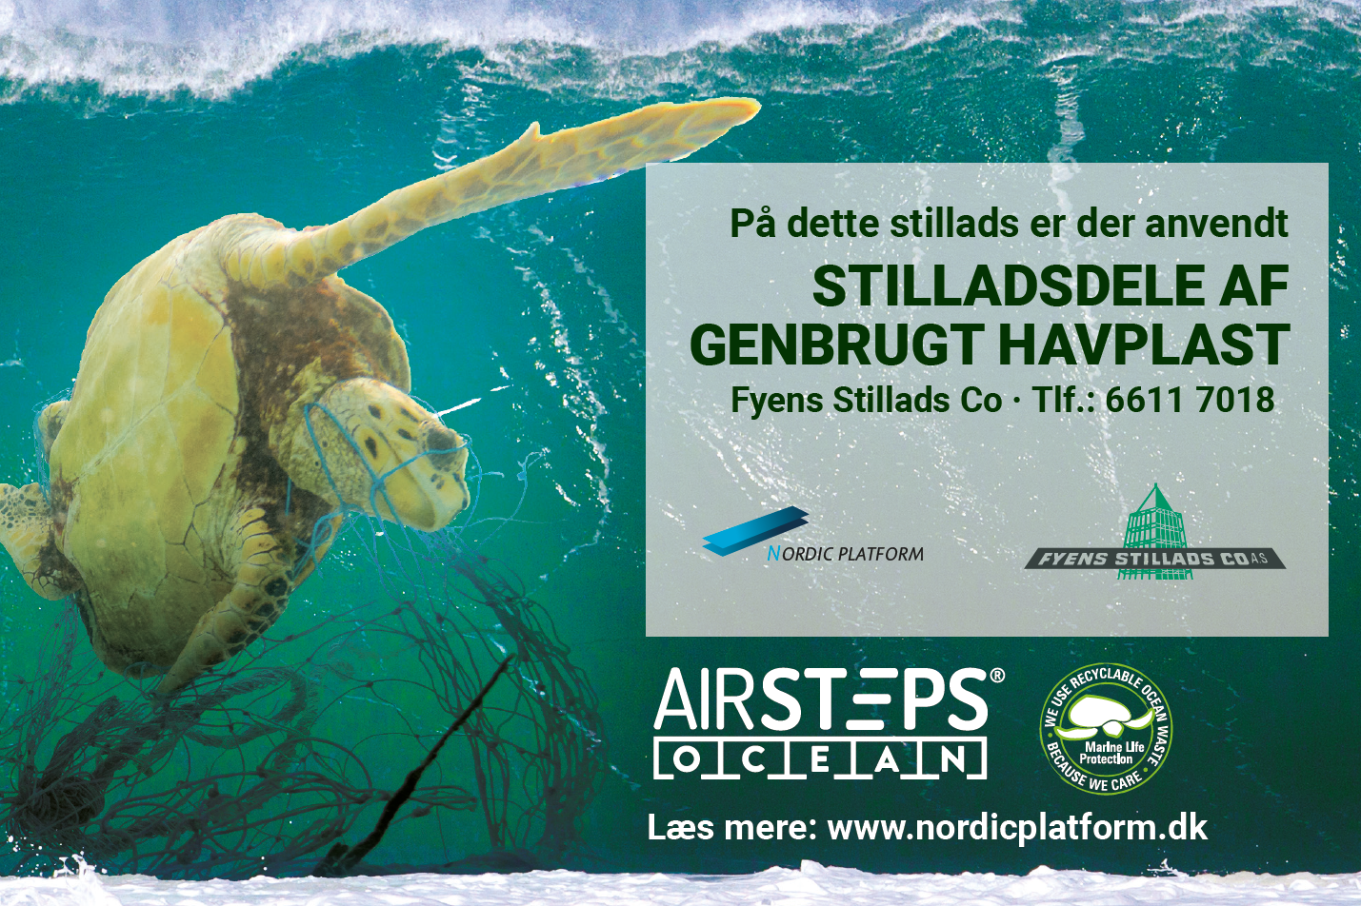
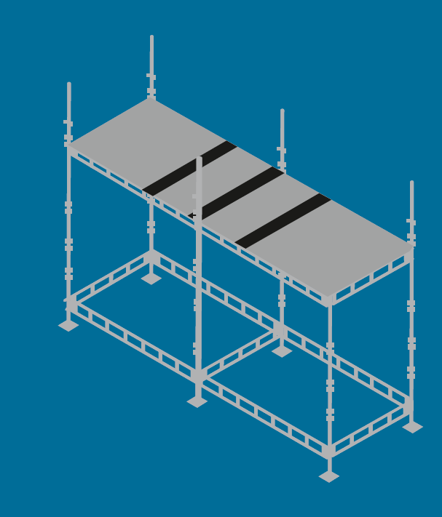
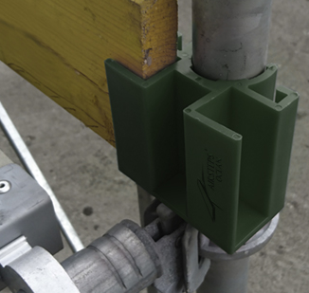
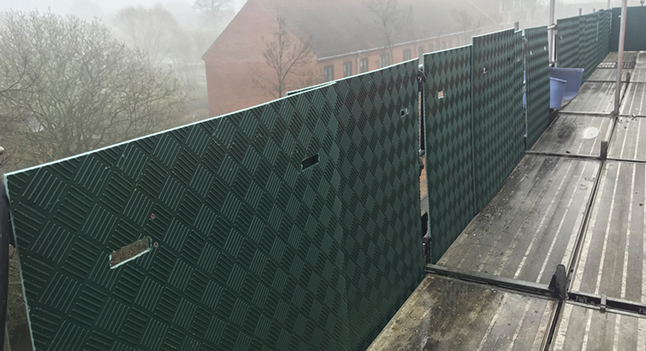
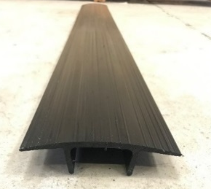
HØJ KVALITETS INNOVATION
Produkter produceret i havplast til stilladsbranchen
Stilladstilbehør fremstillet af genanvendelige materialer fra havet uden at gå på kompromis med styrken og kvaliteten af produkterne.
Ved køb af vores stilladstilbehør i havplast, så hjælper du os med at gøre en forskel ved at trække plast, fiskenet mv. op af havet og få det genanvendt til nye produkter.
1 kg. hav-plastik sparer 2,1 kg. Co2 i miljøpåvirkning.
Ved køb af vores havplast produkter er der mulighed for at få et tilhørende havplast banner til dit stillads.
Banneret kan designes lige præcis efter dine ønsker.
Trykplade
Grisehale
Trallelås
Sikkerhedscap
Køreplade
Fodlistebeslag
Kasseskærm
Spacefiller

